Slide 1
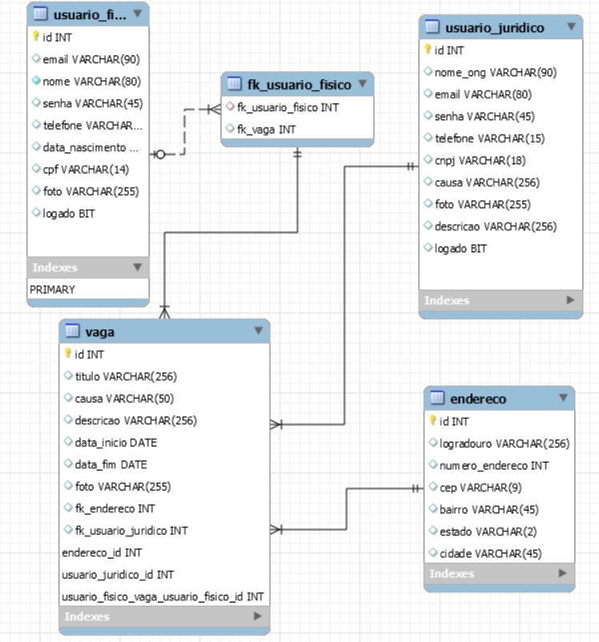

Slide 2
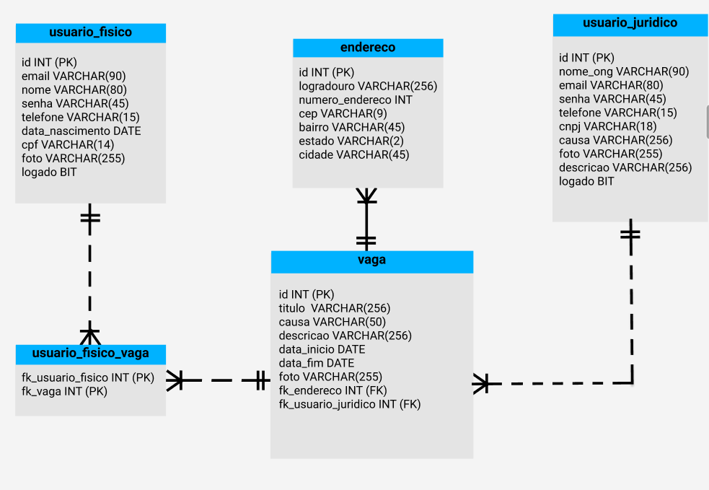

Slide 3
publicacao
id int (PK)
descricao varchar(200)
imagem varchar(172)
Curtidas int
id_usuario int
tipo_usuario char(2)

